Slide 1
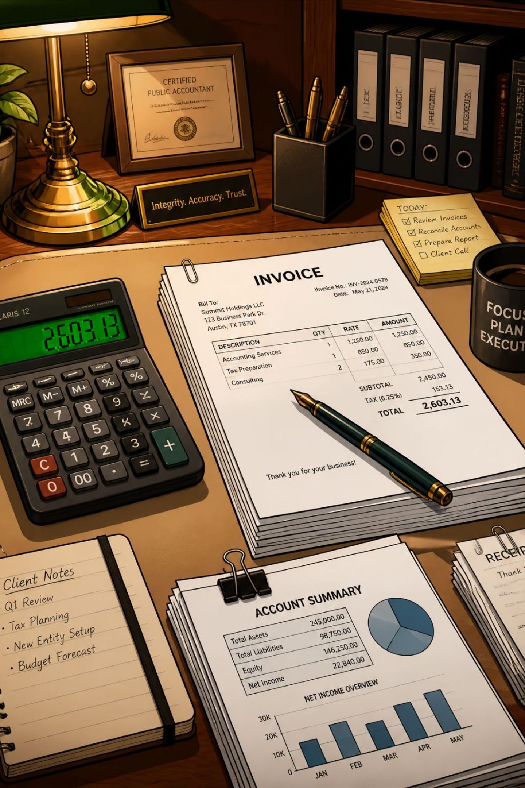
Bizonylatok
A számvitel alapelve: minden gazdasági eseményt csak hiteles, megfelelően kiállított bizonylat alapján lehet lekönyvelni. Bizonylat nélkül szabályszerű könyvelés nem végezhető.
SZÁMVITELI ALAPOK

Slide 2


Mi a számviteli bizonylat?
Definíció: A számviteli bizonylat minden olyan hiteles dokumentum, amely egy gazdasági eseményt igazol, és alapja a könyvelésnek.
A bizonylat lehet számla, nyugta, bankkivonat, szerződés, pénztárbizonylat vagy egyéb dokumentum, amely egyértelműen igazolja a tranzakció megtörténtét és tartalmát.
A könyvelő ezek alapján dönti el, hogy az adott tétel mely főkönyvi számlára, milyen összeggel és dátummal kerül rögzítésre.

Slide 3

Bizonylatmegőrzési idő
8
Megőrzési év
Minden számviteli bizonylatot minimum 8 évig meg kell őrizni a Számviteli törvény (Sztv.) szerint, papíron és elektronikusan egyaránt.
5
Adómegállapítási jog
Sokan tévesen ezzel az időtartammal azonosítják a megőrzési kötelezettséget.
A 8 év jogszabályi logikája: az adómegállapításhoz való jog (5 év) + a tárgyévet követő év + a számviteli törvény által előírt biztonsági időtartam.

Slide 4

Kötelező tartalmi elemek
A könyvelők feladata nem csupán a rögzítés, hanem a formai és tartalmi ellenőrzés is. Hiányos vagy hibás bizonylatot javítani vagy pótolni kell.
1
2
Azonosító adatok
A felek azonosítása
Bizonylat megnevezése, egyedi sorszám, keltezés, teljesítés dátuma, fizetési határidő.
Kibocsátó és vevő neve, címe, adószáma; közösségi adószám EU-s ügyleteknél.
3
4
Gazdasági esemény tartalma
Hitelesítési elemek
Megnevezés, mennyiség, egységár, nettó érték, ÁFA-kulcs és -összeg, bruttó érték.
Aláírás, elektronikus hitelesítés, olvashatóság, valódiság, számlázó program azonosítója.

Slide 5
További kötelező elemek
Pénzügyi teljesítés
Készlet- és eszközmozgás
Adózási megfelelés
Fizetési mód, bankszámlaszám, pénztárbizonylat száma, hivatkozás bankkivonatra.
Adószámok helyessége, ÁFA jogcím, NAV online adatszolgáltatás kötelező mezői.
Szállítólevél, bevételi/kiadási bizonylat, selejtezési jegyzőkönyv, üzembe helyezési jegyzőkönyv.
A kötelező tartalmi elemek biztosítják a gazdasági esemény hiteles igazolását, a számviteli törvénynek való megfelelést, a NAV-ellenőrzés során az átláthatóságot és a helyes könyvelési tétel meghatározását.

Slide 6

A bizonylat útja a könyvelésben
Esemény
Bizonylat
Ellenőrzés
Tétel
Rögzítés
A folyamat minden lépése elengedhetetlen: a szabályos archiválás biztosítja a pénzügyi adatok átláthatóságát, visszakereshetőségét és ellenőrizhetőségét – ez nemcsak a vállalkozás vezetése, hanem az adóhatóság és más hatósági ellenőrzések szempontjából is alapvető.

Slide 7





Miért fontos a bizonylat?
Hitelesség
Biztosítja a könyvelés hitelességét és alátámasztja az adóbevallásokat.
Jogi bizonyíték
Jogi bizonyítékként szolgál hatósági ellenőrzéseknél és vitás helyzetekben.
Belső kontroll
Segíti a vállalkozás belső kontrollját és alapja a pénzügyi kimutatásoknak.
Nyomon követhetőség
A szabályosan megőrzött bizonylatok támasztják alá a beszámolókat és a vállalkozás valós pénzügyi helyzetét.

Slide 8





Főbb bizonylattípusok
Alapbizonylatok
Pénzügyi bizonylatok
Készlet- és eszköz bizonylatok
Bér- és adózási bizonylatok
Számla, nyugta, szerződés, teljesítésigazolás, szállítólevél.
Bankkivonat, pénztárbizonylat, átutalási megbízás, készpénzfizetési számla.
Bevételi/kiadási bizonylat, leltárív, selejtezési jegyzőkönyv, beruházási számla, üzembe helyezési jegyzőkönyv.
Munkaszerződés, bérjegyzék, járulékbevallás, ÁFA-analitika, NAV bevallások.
Belső számviteli dokumentumok
Főkönyvi kivonat, analitikus nyilvántartások, könyvelési értesítő, időbeli elhatárolási lap.

Slide 9
Nem könyvelhető bizonylatok és a javítás
Nem könyvelhető dokumentumok
Hibás bizonylat javítása
Ezek nem igazolják a gazdasági eseményt, nem tartalmaznak kötelező számviteli elemeket, és nem képezhetik könyvelési tétel alapját – legfeljebb kiegészítő információként használhatók:
Hibás bizonylatot soha nem szabad megsemmisíteni vagy nyomtalanul kicserélni.
Kézzel: egy vonallal áthúzni (olvashatóan marad), helyes adat melléírva, dátummal és aláírással ellátva. Tilos radírozni vagy fehérítőt használni.
Számlázó programmal: helyesbítő vagy sztornó számla kiállítása, amely egyértelműen hivatkozik az eredeti számla sorszámára, dátumára és vevőjére.
Az érvénytelen példányt is meg kell őrizni; az eredeti–sztornó–helyesbítő kapcsolatnak egyértelműen visszakövethetőnek kell lennie.
Árajánlat, költségvetés, előzetes kalkuláció
Megrendelés és visszaigazolás, foglalás visszaigazolása
Árlista, e-mailes egyeztetés, telefonos feljegyzés
Szerződés, ÁSZF, szállítói időpont-egyeztetés

Slide 10
Hamis bizonylat – felelősség
Ha a könyvelő jóhiszeműen jár el
Ha a hamisítás felismerhető lett volna
Nem válik büntetőjogilag felelőssé, ha ellenőrizte a bizonylatot a szokásos szakmai módon, és nem volt jele a hamisításnak.
Ha a hamisítás nyilvánvaló volt (pl. hiányzó adószám, hibás formátum, nem létező cég), a könyvelő:
A felelősség a bizonylatot kiállítót és a vállalkozás vezetését terheli
A NAV adóhiányt állapít meg, késedelmi pótlékot számít fel
A jóhiszeműség nem mentesít a pénzügyi következmények alól
Szakmai felelősséggel tartozik
Kártérítési felelőssége felmerülhet
Szélsőséges esetben büntetőjogi felelősség is
A vállalkozás vezetője felelős a bizonylatok valódiságáért és a könyvelés helyességéért.

